Slide 1


二十年后的家乡
五年级上册 · 第四单元 · 校内同步写作（想象）
五年级上册 · 第四单元
Notes:
课前导入：五上第四单元想象习作《二十年后的家乡》，2课时连排。这两节课开启一场时空穿越，亲眼看一看二十年后家乡的模样，并学会列提纲、把重点部分写具体。

Slide 2
01
写作指导课
创设情境 · 打开想象 · 学写法 · 列提纲 · 教师示范文
Notes:
第1课时·写作指导课。线索：老师的片段被朋友听成'三年后'设疑导入，任务发布；从近三年身边变化打开想象（环境·工作·生活）；学两个方法（今昔对照、写成看得见的画面）；列提纲填构思表圈详写；读教师示范文与旁批。

Slide 3

创设情境
老师写了一段,读给朋友听——他却说……
老师的片段 ——
朋友想了想 ——
穿越到二十年后，我看见了我的家乡。家乡的变化真大呀。街道变得更干净了，楼房也更高了，人们的生活比以前方便了许多。到处都是绿树和鲜花，家乡变得越来越美丽了。
"这变化也没多大，听上去好像 也就过了三年 的样子。"
心里设想的明明是 二十年之后，听的人却只感受到三年的变化——这个问题先放一放，待会儿再来好好找原因。
猜一猜：问题出在哪儿？答案就藏在今天要学的写法里。
Notes:
备课时老师写了一小段读给朋友听（读屏上片段）。朋友想了想说：这变化也没多大，听上去像也就过了三年。明明设想的是二十年后，听的人却只感受到三年——这个问题先放一放，后面再来找原因。

Slide 4
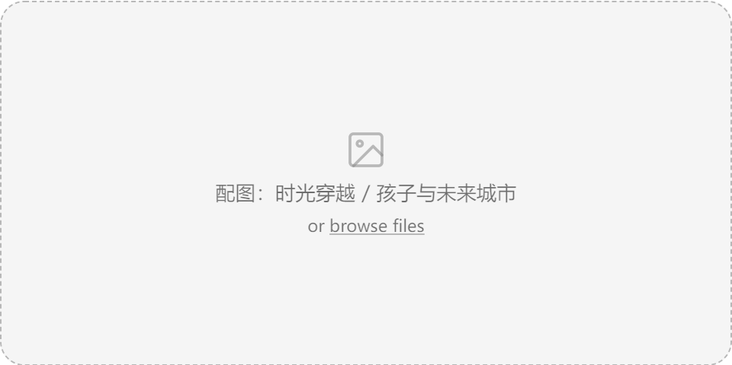
创设情境
这两节课的任务——写一篇 《二十年后的家乡》
开启一场时空穿越，亲眼看一看二十年后家乡的模样；全部写完之后，还要开一场 "未来分享会"。
1
四人小组内，每人朗读自己习作中的一个片段——其他同学 只听、不看文稿
不妨算一算 ——
二十年后是 2046 年 ，那时你 三十岁出头 ——再回到这片从小长大的土地。
2
听完给两点反馈：哪里的想象 最有意思；哪一处画面 最具体 ，仿佛亲眼看见
3
再邀请几位同学，把自己的片段 读给全班欣赏
这里是你长大的地方——文章结尾，还要写下你 对这片故土的感受。
Notes:
任务：每人写一篇《二十年后的家乡》，开启时空穿越。写完开'未来分享会'：四人小组内每人朗读一个片段，其他同学只听不看文稿，给两点反馈（想象最有意思处、画面最具体处）；再请几位读给全班。算一算：二十年后是2046年，那时你三十岁出头。结尾还要写下对故土的心里话。

Slide 5
打开想象
先从当下找灵感——这三年,身边什么变样了?
四人小组轮流说，每人简单两句就行：以前什么样，现在什么样 ——小区、上学的路、常去的小店、楼下的空地，都可以。
楼下空地铺上了塑胶跑道
路口去年装上了红绿灯
文具店关了,新开了水果店
短短三年，身边就有这么多改变——二十年，可比三年漫长得多。
觉得"我家那儿什么都没变"？想想家里 最近添的新东西——它二十年后又会变成什么样？
Notes:
想写好二十年后，先从当下找灵感。回想最近三年身边什么变样了：小区、上学的路、常去的小店、楼下空地。四人小组轮流说，每人两句：以前什么样，现在什么样。教师到三四个小组旁倾听，请两三位说得具体的分享给全班。学生说'什么都没变'时换小问题：书包里有没有三年前没有的东西？它二十年后会变成什么样？

Slide 6



打开想象
二十年后的巨变——从 三个方面 想开去
家乡的小河、池塘、成片的绿地，天天走的大马路、街边的花草——二十年后是什么样子？
家里长辈现在的工作，还会像现在这样干吗？又会由谁来做？ 货车自己开、果子机器摘 ……
学校、操场、菜市场、街边小店；买东西、看病、坐车、吃饭这些日常小事，会有哪些不一样？
还有一个温暖的小细节——穿越过去，你可能 遇见谁 ？儿时的伙伴、很久没见的小学老师、熟悉的街坊……写进去，文章更动人。
不用面面俱到——选 两三处你最熟悉、最有话说 的，记在心里，等会儿填进提纲。
Notes:
大胆想二十年后的巨变，从三方面展开：①环境——小河、池塘、绿地、大马路、街边花草；②工作——长辈的工作还这样干吗？由谁来做？（货车自己开、机器摘果子、超市不用收银员）；③生活——学校、菜市场、买东西、看病、出行。再想一个温暖细节：穿越过去可能遇见谁（儿时伙伴、小学老师、老街坊）。不必面面俱到，选两三处最熟悉的记在心里。

Slide 7
学写法
两段开头，只有一段 真正写对了——是哪段？
清早的菜市场里挤满了人，卖菜的阿姨把青菜一把把码在木板上，水珠还挂在叶子上。旁边卖豆浆的推车冒着白气，几个上学的孩子端着杯子，一边吹一边喝。街口的早点摊前排着队，油条刚捞出来，滋滋地响。
菜市场搬到了地下一层，地面上原来摆摊的那条街，成了一条长长的花廊。挑好菜扫一下码，菜就顺着小传送带送到地面取货口。 从前买完菜，妈妈得马上拎着沉甸甸的袋子；如今她慢悠悠走过花廊，到取货口才拎起封装好的菜。
① 第一段写得很细致，但写的 全是现在就有的——没有一样是二十年后才有的变化。
② 第二段也写了从前——写从前，是为了对比、衬出二十年后的变化；可以写现在，但不能只写现在。
Notes:
出示两段开头，都写二十年后的家乡，只有一段写对了。第一段（现在的菜市场）写得细，有人选它——肯定优点后只追问一件事：里面有没有现在还没有的事物？没有——全是现在的样子，没写出二十年后的改变。第二段写对了：菜市场入地下、传送带送菜；它也写了从前（妈妈拎沉甸甸的袋子），写从前是为了衬出变化。追问：地下菜市场搬到你家乡合适吗？想象要贴合家乡真实情况。

Slide 8
学写法
回头看开场那段——为什么听着像三年?
"街道变得更干净了，楼房也更高了，人们的生活比以前方便了许多。到处都是绿树和鲜花，家乡变得越来越美丽了。"
放到 别的城市，这几句还成立吗？
——成立，哪儿都能这么说
放到 三年以后，还成立吗？
——也成立，三年街道也能更干净
哪个时间、哪座城都适用
——缺的是 专属于二十年后的具体画面
这几句话 本身并没有错——用来做概括性的总起是可行的；问题在于 只有概括，没有画面。
句子没错，位置不对——概括句先留着，待会儿有它的用处。
Notes:
回看开场片段找原因。这几句话本身没错，表意清晰，做概括性总起是可行的。请学生判断：放到别的城市成立吗？成立。放到三年以后成立吗？也成立——三年街道也能更干净。所以朋友猜三年不奇怪：语句放在任何时间、任何城市都适用，缺少专属于二十年后的独特变化，归根结底是缺少具体独特的画面。

Slide 9
学写法
看老师改——还是 门口那条街
现在这条街，一到下午四点半就堵得动不了，喇叭声连成一片，路两边停满了车，走路的人得从车缝里侧着身子挤过去。 二十年后， 车辆全都停进了地下车库，地面空出来的整片道路，改成了行人步道；原先划停车位的地方，种上了两排大树。 放学时分，孩子们沿着林荫道走回家，走在道路正中央，再也不用避让来往的车辆。
哪一处画面让你觉得 这条街就在眼前？——说说看。
从前的样子
二十年后的样子
人物 · 动作
堵得动不了、车缝里侧身挤过去
车进地库、种上两排大树
孩子们走在路中央，不用避让
Notes:
教师示范：还是'街道变得更干净了'这条街，换一种写法（读屏上段落）。读完问：哪一处画面让你真切感受到这条街就在眼前？（车停进地下车库/停车位种上树/孩子们走在路中央不用避让）。标色提示：紫=从前的样子，红=二十年后的样子，绿=人物·动作。

Slide 10
学写法
今天这两招——对照写 · 写画面
方法一：把现在的样子也写进去——用 "从前……如今……" 对照着写，变化才展现出来
对照写 写画面
方法二：把变化写成 看得见的画面 ——有人物、有动作、有地点，读者眼前就能浮现出真实的画面
概括句别扔——放在段首点明这一处的变化 ，后面用细节撑住它
一处变化写一个段落、段首先点明本段内容——写人、写事物，这招以后都用得上。
Notes:
整理两个写作小方法：①把现在的样子也写进去——'现在……二十年后……'或'从前……如今……'对照着写，变化才显出来；②把变化后的场景写成看得见的画面——有人物、有动作、有地点。概括句不用扔：放在段首点明这一处的变化，后面用细节撑住它。'一处变化写一段、段首点明'的写法，写人写事物同样适用。

Slide 11
学写法
轮到你——先一句点明，再说出画面
从刚才想过的变化里，挑 你最想写的一个
第一句：一句话 点明这里发生了什么变化
接着说：变化之后 具体的画面——那里有谁？他在做什么？
我们小区旁的河边步道，二十年后变得热闹宜人。以前这里杂草丛生，很少有人过来散步；二十年后河岸修整一新，岸边种满花草， 傍晚常有居民沿着河边悠闲散步。
说不出画面？问问自己——改造之后，来到这里的人会做些什么？抓住一处人物活动往下说。
轻声说给自己听——说得出画面，就写得出段落。
Notes:
每人挑一个最想写的变化（从刚想过的里选），用上两个方法轻声试说：先一句话点明这里发生的变化，再接着讲变化之后具体的画面。教师巡视，挑两三位能说出具体画面的向全班展示。学生只说得出概括句时顺势启发：改造过后，来到这里的人会做些什么？你仿佛能看到怎样的景象？

Slide 12
列提纲
课本提纲范例——四个部分
部分
写什么
题目
二十年后的家乡
开头
穿越到二十年后，回到我的家乡
中间 · 三处变化
环境：河水清澈，绿树成荫 │ 工作：机器人照料果园 │ 生活：遇见老同学，他开着 3D 打印汽车去郊游
结尾
抒发自己对二十年后家乡生活的向往
开头结尾篇幅短，但缺一不可——缺开头没铺垫，缺结尾没落脚。
现在搭你自己的框架：开头想好一句话——怎么穿越过去的 （一场梦、一次时空穿梭）；结尾先用几个字记下最想表达的感受；中间三行先空着。
提纲不是作文——只帮你理清 写哪几方面、先写谁后写谁，文字越短越好。
Notes:
动笔前列提纲。出示课本提纲范例，四部分：题目；开头（穿越到二十年后，回到家乡）；中间三处变化（环境/工作/生活）；结尾（抒发向往）。中间文字都很简短——提纲不是作文，只帮自己理清写哪几方面、先后怎么排。开头结尾篇幅短但缺一不可：缺开头没铺垫，缺结尾没落脚。

Slide 13
列提纲
中间三行怎么填——构思表
只填关键词，每格三五个字，自己看得懂就行（看老师示范填的第一行）
哪一方面
现在什么样
二十年后什么样
门口那条街（交通）
傍晚拥堵，人车拥挤
车进地库、路边种两排树、行人畅行
＿＿＿＿＿＿＿
＿＿＿＿＿＿＿＿＿
＿＿＿＿＿＿＿＿＿＿＿＿
＿＿＿＿＿＿＿
＿＿＿＿＿＿＿＿＿
＿＿＿＿＿＿＿＿＿＿＿＿
选三处变化：环境、交通、日常生活、工作场景、久别重逢的亲友都行——优先填 能想象出人物活动画面 的那几处。
第三栏要落到 具体事物、人物活动——别写"更好了""更方便了"。
填完同桌交换看一眼，只交流两点：哪一栏的关键词让你 脑海里出现画面，哪一栏 还不够具体。
Notes:
细化中间段落（本节重点）。表格三列，只填关键词，每格三五个字。老师示范填一行：门口那条街（交通）/傍晚拥堵，人车拥挤/车进地库、路边种两排树、行人畅行——关键词就是刚才示范片段的要点，写作文时反过来由关键词扩成段落。第三栏要落到具体事物、人物活动，不写'更好了'。巡视重点看第三列；同桌交换浏览：哪一栏冒出画面、哪一栏还不够具体。只填得出两处不勉强。

Slide 14


列提纲
誊回框架，再 圈出要详写的一两处变化
1
把三处变化誊写到框架里——仿照课本：" 环境的变化——……；生活的变化——…… "
2
在打算 重点描写的一到两处 前面，画上圆圈——画圈就代表这一处要详写
3
篇幅 不用均等 ——最感兴趣的多写几句，剩下一处简单交代；都一样长，文章就没了主次
只想得出两处变化？不用勉强凑齐三处——两处写充实，好过三处都单薄。
课本的提示——分段叙述，把重点部分写具体；这一圈，就是你的"重点"。
Notes:
最后一步：把三处变化誊回整篇框架（仿照课本格式：环境的变化——……），在打算重点描写的一到两处前画圆圈。画圈代表详写：三处篇幅不用均等，最感兴趣、想象最丰富的多写几句，剩下的简单交代——课本提示'分段叙述，把重点部分写具体'。只填得出两处也可以成文：两处写充实好过三处都单薄。请一位同学从题目到结尾把框架读一遍（中间只报方面）。

Slide 15
列提纲·学生互动分享
提纲参考——四个部分
部分
写什么
题目
二十年后的家乡
开头
一场梦境带我穿越回到家乡
中间 · 三处变化
环境：家门前的小河，更清了 │ 生活：小区休闲广场，纳米材料地面，按摩双脚 │ 工作：爸爸经营的工厂，机器人化身全能维修工
结尾
真希望家乡能够越来越美好
Notes:
动笔前列提纲。出示课本提纲范例，四部分：题目；开头（穿越到二十年后，回到家乡）；中间三处变化（环境/工作/生活）；结尾（抒发向往）。中间文字都很简短——提纲不是作文，只帮自己理清写哪几方面、先后怎么排。开头结尾篇幅短但缺一不可：缺开头没铺垫，缺结尾没落脚。

Slide 16
教师示范文
听老师读——一边听，一边 数数写了几处变化
一阵微光闪过，我竟然穿越来到了二十年后的家乡。
最先让我认不出来的是村东那条小河。 小时候河水浑浊，一到夏天水面就泛着绿藻，岸边散落着塑料袋、碎砖块，大人都不许我们靠近。 二十年后再去看，河水清澈见底，水底的鹅卵石看得一清二楚，小鱼贴着水底自在地游动。河边建起了木栈道， 几位老人坐在栈道边垂钓；还有一个孩子卷起裤腿，蹲在浅水边玩耍，一旁的妈妈微笑着守在他身边 。
我曾经就读的小学，操场也焕然一新。从前这里是硬邦邦的水泥地，摔一下很容易擦伤皮肤。 如今操场铺上了柔软的暗红色塑胶地面 ，看上去漂亮极了。
最不起眼，却最让我感慨的，是奶奶抓药这件小事。 从前奶奶抓药，得坐四十分钟汽车赶到县城，排一上午长队，常常下午才能到家。 现在镇上卫生院添置了智能配药机，医生录入药方，机器很快就能把药材分装好，药袋上清楚印着服药的时间和次数。 奶奶把一袋袋药摊在桌上清点，笑着说，这下不用来回折腾赶路，总算有更多时间跟老姐妹们搓搓麻将、唠唠家常了。
离开家乡的时候，我的脑海里一直浮现着那条小河。儿时的我没能在清澈的河水里嬉戏，而那个蹲在水边的孩子，替我完成了这个小小的心愿。
■ 段首点明句
■ 从前的样子
■ 二十年后的样子
■ 人物 · 动作
Notes:
出示教师示范文，按今天的方法写的完整片段。请学生认真听朗读，一边听一边数：文章一共写了家乡哪几处变化。标色：蓝=段首点明句，紫=从前的样子，红=二十年后的样子，绿=人物·动作——与后面旁批表同色呼应。

Slide 17
读示范文
读完，先想 两个问题
问题① 写了几处？篇幅一样长吗？
问题② 每段的第一句在做什么？
详
村东的小河——写得最长，一笔一笔都在河上
➤
"最先让我认不出来的是村东那条小河"—— 段首概括句
略
小学操场——只有两三句，点到为止
详
奶奶抓药——重点展开，写到了人和事
➤
开门见山，点明本段的描写对象
三处篇幅要是完全相同，读者就看不出你 最想表达的内容——详略，是自己定的。
Notes:
问题①：写了几处？小河、小学操场、奶奶抓药三处。篇幅一样长吗？不一样——操场最短，只简单交代过去和现在，点到为止；小河、抓药是重点，多展开几句。三处篇幅相同，读者就看不出你最想表达什么。问题②：每段第一句在做什么？'最先让我认不出来的是村东那条小河'……——段首概括句，开门见山点明本段描写对象。

Slide 18
旁批表
每句在做什么——把 "变化"的秘密 摆出来
示范文里的句子
这一句在做什么
最先让我认不出来的是村东那条小河
段首点明描写对象：这一段写小河
小时候河水浑浊，一到夏天就泛着绿藻
写从前的样子
河水清澈见底，鹅卵石看得一清二楚
二十年后什么样，新旧形成对比
一个孩子卷起裤腿，蹲在浅水边玩耍
有人、有动作，画面变得鲜活
我曾经就读的小学，操场也焕然一新
略写部分，同样先用一句话点题
现在镇上卫生院添置了智能配药机
二十年后的样子，变化一目了然
从头到尾没喊一句"变化真大"——全靠 今昔一对照、画面一亮出来，变化自己就说了话。
Notes:
默读示范文，找一处画面感最强的句子举手读一读（孩子蹲在水边、奶奶摊开药袋清点、奶奶和老伙伴聊天）。共同点：有人物、有具体动作——把变化和人的活动结合，文字就有了鲜活画面。投屏旁批对照表，颜色与示范文标色一一对应。

Slide 19
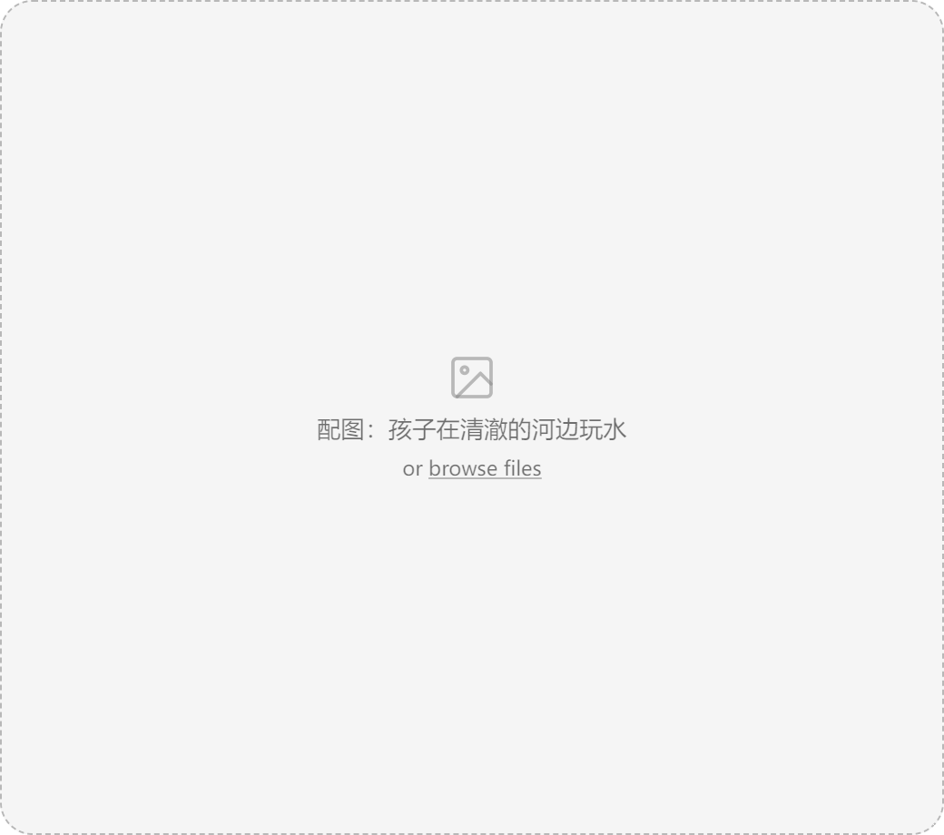
读示范文
结尾没喊"我爱家乡"——而是 回到那条小河
离开家乡的时候，我的脑海里一直浮现着那条小河。儿时的我没能在清澈的河水里嬉戏， 而那个蹲在水边的孩子，替我完成了这个小小的心愿 。
没有直白抒情——回扣前面写过的景物，心情自己流露出来
你也可以：回扣一处景物收尾，或 直接说出心里话 ——选读着自然的那种
一处变化一段、段首点明、今昔对照、写出画面——下节课就按提纲动笔。
Notes:
看结尾：没有直白喊'家乡变得越来越美好'，而是回到小河，写水边那个孩子。读'替我完成了这个小小的心愿'，能体会到什么心情？（开心、有点遗憾、喜爱现在的小河——都对。）结尾不用刻意抒情：可以回扣前面写过的一处景物收尾，也可以直接说出内心真实感受，选贴合自己想法的。总结全课写法后布置：下节课按提纲动笔。

Slide 20
02
当堂写作与评改课
三分钟写重点段 · 自由写作 · 课堂分享会 · 自检与修改
Notes:
第2课时·当堂写作与评改课。先拿出上节课的提纲，三分钟只写画圈详写那一处打草稿；再正式完成整篇；四人小组分享会；对照六条自检，只做增补修改。

Slide 21
写作热身
三分钟——只写画圈的那一处变化
找那行
拿出提纲，找到画圈标记的那一行，盯住 "二十年后什么样" 这一栏
只写它
草稿纸上只写这一处详写的变化，不写开头结尾
别停笔
想到什么写什么；写错不用擦，不会写的字 做个记号空出来，后面再补
挑角度
任选其一写起：这里现在什么样？二十年后什么样？那里会出现谁，他正在做什么？
这三分钟不评判写得好坏——先把 全文最难写的重点片段 打好草稿，等会儿写作文就有了底气。
⏱ 限时 3 分钟
剩下几处变化的段落，写法和这段完全一样，只是篇幅短些。
Notes:
拿出提纲和草稿纸，找到画圈详写那一行，重点看'二十年后什么样'栏。三分钟只写这一处，不写开头结尾。动笔就别停：想到什么写什么，写错不擦，不会写的字做记号空出。这三分钟不评好坏——先把全文最难的重点片段打成草稿。限时期间教师不讲话不巡视打断，站讲台侧计时。

Slide 22
自由写作
从头写完整篇——记住两个核心
开头一两句交代怎么穿越；中间对应提纲三行，一处变化独立成段；结尾把感受扩写成完整句子。错字先做记号空着， 别停下来。
一
二
每段开头用 概括句 ，点明本段写的是哪一处变化
把 从前和二十年后 的景象对照着写——画圈的多展开，没圈的两三句
⏱ 大约写 24 分钟
Notes:
正式稿纸从头完成整篇。草稿上的重点片段可参考或直接誊抄。紧扣提纲：开头一两句交代怎么穿越；中间对应表格三行，一处变化独立成段，画圈的多展开，没圈的两三句；结尾把记下的感受扩写成完整句子。两个核心：段首概括句点明对象；从前和二十年后对照写。不停下改错字、不数字数。巡视四类提示：不动笔的问提纲第一行；只有一两句的问变化后的场景；全是笼统句的问谁能感受到便利；提前完成的自查详略。学生问能不能写整座城市飞起来——可以，但要写出人们怎样生活。

Slide 23
自由写作
插入学生用作文稿纸
⏱ 大约写 24 分钟

Slide 24

交流评议
开一场 "未来分享会"
四人小组轮流读 最满意的片段——听的同学只听、不看文稿
反馈①：哪里的想象 最有意思
反馈②：哪一句 最具体、仿佛看见了 ——要把那一句复述出来
说不出具体的句子？说说 你脑海里记住的画面——朗读的同学就知道哪里该补细节了。
每组再推选一位读给全班——标准：想象新奇，或一句就让人看见画面。
Notes:
课堂分享会：四人小组轮流读自己最满意的片段，听的同学只听不看文稿；读完每位听众给两点反馈：哪里的想象最有意思；哪一句最具体、仿佛看见了什么——反馈第二点要复述那一句。说不出具体句子时引导：你脑海里记住的是哪一处画面？之后三个小组各推选一人向全班朗读（标准：想象新奇，或读完仿佛看得见画面），每篇请两位反馈'我从哪一句看见了什么'。教师点评紧扣技法与情感，不打分。

Slide 25
自检
对着这 六条，自己过一遍
查一查
问自己
分段
写了几个方面？是不是一个方面一段？开头和结尾齐了吗？
段首
每段开头，有没有一句话点明本段写的是哪一处变化？
详略
提纲圈出来详写的那段，篇幅是不是更长？还是几段差不多？
对比写变化
哪一段把"从前"和"二十年后"对照得最清楚？其他段缺什么？
看得见的画面
全文哪一句最能展现二十年后的家乡？它好在哪里？
内心的感受
结尾写出真实想法了吗？还是只有一句"家乡越来越美好"？
前三条对照你的作文看一下就行；后三条要 自己挑得出、说得出为什么——你写得最好的那段，就是修改的参照。
Notes:
各自看稿子，对着六条过一遍：前三条（分段/段首/详略）数一数就行；第四、五条要自己挑得出、说得出为什么；最后一条看结尾。你找到的写得最好的段落句子，就是自己修改的参照标准。

Slide 26
修改收束
只做增补、不大段删——改四处
1
只写了二十年后的段落——补一句从前的样子，一句话就够
2
详写的段落没有人物——补一个人，加一个具体动作（散步、观望、清点物品等）；略写段不用强加
3
哪段缺段首概括句——在段落最前面 补一句点明写哪一处变化
4
结尾只有一句空赞美——补上 真实的感受：最留恋哪一处景象，或心里的期许
"家乡越来越美好"这类概括句 不要划掉——移到段首当总起句，在它后面用画面撑住它。
几段篇幅差不多？不删字——给画圈的详写段加细节，详略自然拉开。
Notes:
对照自检只做增补，不大段删除。四处：①别的段落只写了二十年后的，补一句从前的样子；②详写段没有人物，补一个人加一个简单动作（散步、观望、清点），略写段不强加；③缺段首概括句的，段前补一句点明；④结尾只有空洞赞美的，补上真实感受。'越来越美好'这类概括句不划掉——移到段首当总起，后面用画面撑住。几段篇幅差不多？不删字，给详写段加细节。改完小声读改动处，想想能不能读出画面。

Slide 27

THE END
一处变化一个段落——段首点明，今昔对照，用人的活动写出看得见的画面。
下一次再见
Notes:
收束：一处变化一个段落，段首点明描写对象，新旧景象对照，用人物的活动写出鲜活画面。今天写的不只是想象作文，更是心中对家乡的美好期盼。

